Slide 1


“Desafíos y Oportunidades para la Equidad en el Acceso a Servicios de Salud: equidad en la disponibilidad y el uso racional de medicamentos”
Colombia
Laura Pineda
Q.F. Dirección de Medicamentos
y Tecnologías en Salud

Slide 2
Situación Nacional
Indicadores Socio demográficos 2013
Población | 47.043.450 habitantes
Tasa de desempleo | 10.2%
Índice de Gini (2010) | 0.56
Analfabetismo ( > 15 años) | 5.9%
Esperanza de vida al nacer | 73.67 a
Esperanza de vida al nacer Hombres | 70.70
Esperanza de vida al nacer Mujeres | 76.78
Tasa de mortalidad infantil (por mil) | 20.2

Slide 3
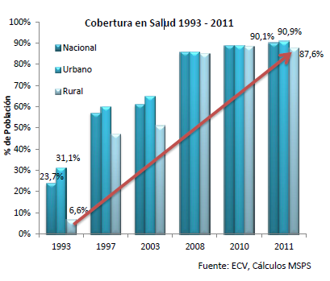
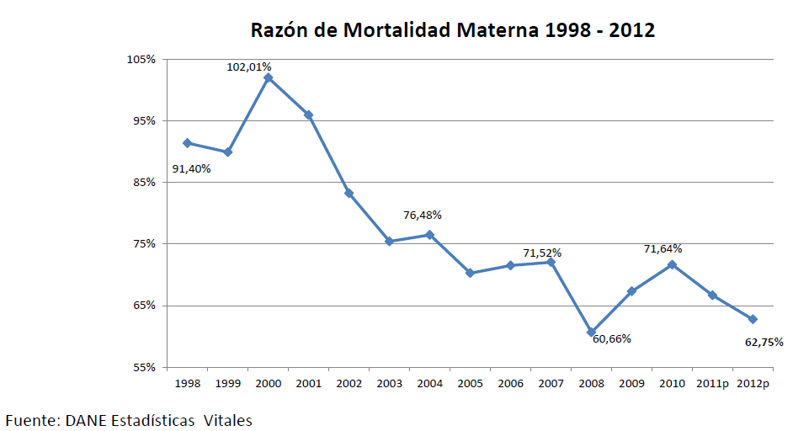
Indicadores Salud
Gasto en Salud como % del PIB (2009) | 6.4%
No atención en caso de enfermedad (1993 vs 2010) | Total | 19,2% | 2,1%
 | Q1 | 33,2% | 3,5%

Slide 4
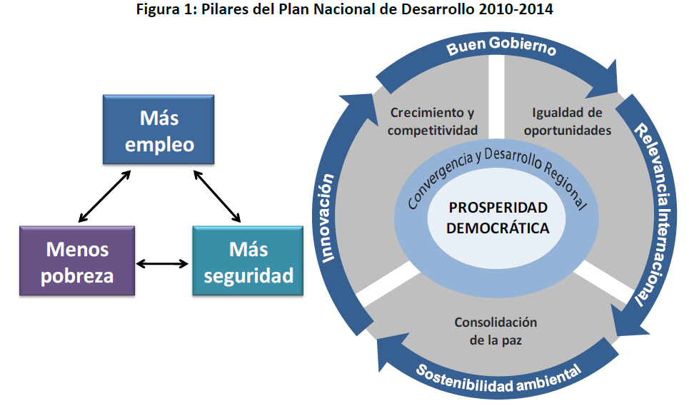
Visión y Políticas Nacionales
Plan Nacional de Desarrollo 2010-2014 Prosperidad para todos
Prioridades Sociales:
Garantizar el funcionamiento del Sistema de Protección Social que comprende,
la seguridad social integral-salud, riesgos profesionales y protección al cesante
la promoción social: promover la inserción de los más pobres y vulnerables a los servicios sociales, atención integral y herramientas para la generación de empleo
las políticas y programas de formación del capital humano.

Slide 5
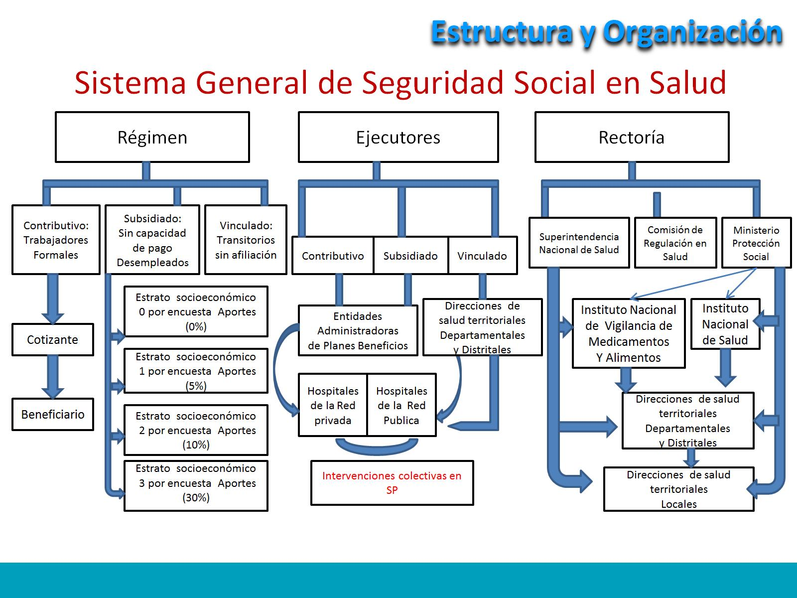

Slide 6
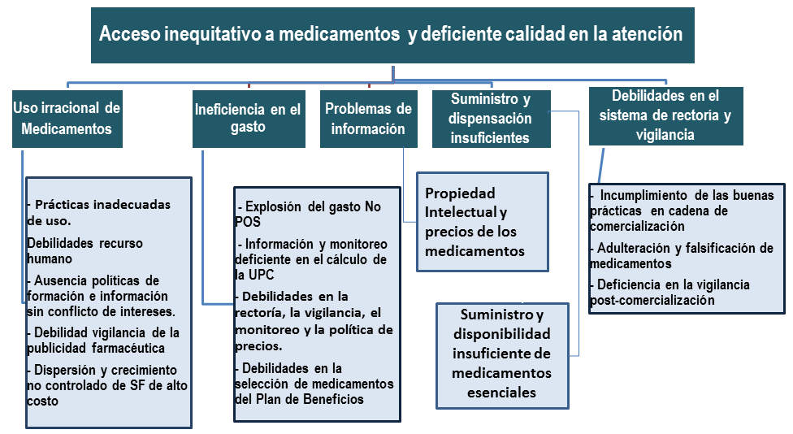
Acceso a Medicamentos
PFN

Slide 7
Estrategias
Agenda explícita del cumplimiento de compromisos internacionales y estándares armonizados y pertinentes
Información confiable , oportuna y pública
Institucionalidad eficaz, eficiente y coherente
2
3
1
Adecuación oferta y competencias de recurso humano
Instrumentos de regulación del mercado
4
Fortalecimiento rectoría y Sistema de vigilancia sanitaria
5
Sostenibilidad ambiental
6
Adecuación de la oferta de medicamentos
7
Programas especiales de acceso
8
Redes de Servicios farmacéuticos
9
Promoción uso racional de medicamentos
10

Slide 8
Metas de Política
2014
Reducción sostenida en los precios por categorías farmacológicas
Establecido el sistema de monitoreo uso, calidad y precios
2013
2014
Reducción del valor de las reclamaciones por medicamentos No POS \< 0.5 Billones
2010: 2.4 Billones
2014
2014
100% de la población tiene acceso oportuno a medicamentos POS
2010: 66%
Reducción del 50% en el gasto en medicamentos No Pos/Pos
2010: 5:1 (Contributivo ) 8:1 (Subsidiado)
2015
IPC Medicamentos varía menos que IPC

Slide 9
Acceso a Medicamentos
Proyecto de Reforma a la Salud.
Artículo 16. Regulación de precios de servicios y tecnologías de salud. Elimínese la Comisión Nacional de Precios de Medicamentos y Dispositivos Médicos… El Ministerio de Salud y Protección Social regulará las clasificaciones de las tecnologías, los precios de los servicios y tecnologías de salud con fundamento en la política farmacéutica nacional y otras políticas que se formulen al respecto.
Artículo 17. Información sobre servicios y tecnologías de salud. La información sobre precio, usos, acceso y calidad de los servicios y tecnologías de salud es de interés público. El Ministerio de Salud y Protección Social establecerá los contenidos, flujos y oportunidad de la información que los actores deben reportar.
Artículo 18. Vigilancia de las tecnologías de salud. El Ministerio de Salud y Protección Social, en coordinación con las entidades competentes, establecerá los mecanismos de vigilancia de la calidad, seguridad y efectividad de las tecnologías de salud y de las innovaciones tecnológicas para efectos de protección de la salud pública y la actualización de Mi-Plan.
  En el marco del proceso de vigilancia de innovaciones tecnológicas, la Superintendencia de Industria y Comercio requerirá concepto técnico al Ministerio de Salud y Protección Social sobre la patentabilidad de las invenciones en salud

Slide 10
Acceso a Medicamentos
Decreto Ley Antitrámites 019/2012:
Las EPS tendrán la obligación de suministrar los medicamentos cubiertos por el POS, asegurando la entrega completa e inmediata de los mismos, en caso de no poder hacer la entrega completa deberán en un lapso no mayor a 48 horas coordinar con el afiliado la entrega en el lugar de residencia si el afiliado lo autoriza.

Slide 11
Oportunidades
Acceso a Medicamentos
Precios
Propiedad Intelectual
Uso Racional de Medicamentos
Educación a Médicos
Programas Especiales de Acceso
Promoción y Publicidad
Registro de Ensayos Clínicos
Transparencia de la información
Gestión de la Regulación
Precio, calidad y uso
Información activa sobre medicamentos

Slide 12

Apoyo esperado
Oportunidades
Acceso a Medicamentos
Precios
Propiedad Intelectual
Uso Racional de Medicamentos
Educación a Médicos
Programas Especiales de Acceso
Promoción y Publicidad
Registro de Ensayos Clínicos
Transparencia de la información
Gestión de la Regulación
Precio, calidad y uso
Información activa sobre medicamentos
Reconocimiento de experiencias internacionales y su posible aplicación nacional:
Iniciativa EMA: Policy on proactive publication of clinical-trial data. The EMA issued a call for nominations to join advisory groups to inform the EMA on five specific aspects“ (Junio 2013)
dvisory group | Topics
Protecting patient confidentiality | How can the Agency ensure through its policy that patient and other personal information will be adequately protected, i.e. that patients cannot be retroactively identified when clinical-trial data are released, and that applicable legislation, standards, and rules regarding personal data protection will be respected?
Clinical-trial-data formats | How can the Agency ensure through its policy that clinical-trial data can be shared, in the interests of public health, in a clear and understandable format that enables appropriate analyses and a swift implementation without undue burden to stakeholders?
Rules of engagement | Are there rules or conditions that should be in place before an external stakeholder can download clinical-trial data (e.g. formal acceptance of the need to respect personal data rules, uploading of analysis plans etc.)?
Good analysis practice | Are there good-analysis-practice guidelines that the Agency could ask external requestors of data to consider or be aware of, and that the Agency can apply when confronted with additional analyses from external parties?
Legal aspects | Are there any legal aspects other than personal data protection that need to be addressed when drafting the Agency’s policy? Are there exceptional circumstances under which data can be claimed to be commercially confidential?
Notes:
[06:16:17 a.m.] claudia vacca: sino la decision del servicio navarro
[06:16:27 a.m.] claudia vacca: de asumir la formación educación e INFORMACIÓN
[06:16:34 a.m.] claudia vacca: apa sus prescriptores
[06:16:52 a.m.] claudia vacca: por que reconocen que es ese el elemento más importante del gasto fco
[06:17:01 a.m.] claudia vacca: la prescripción y la forma como los médicos prescriben
[06:17:11 a.m.] claudia vacca: no delegan esa función fundamental

Slide 13

Oportunidades
Acceso a Medicamentos
Precios
Propiedad Intelectual
Uso Racional de Medicamentos
Educación a Médicos
Programas Especiales de Acceso
Promoción y Publicidad
Registro de Ensayos Clínicos
Transparencia de la información
Gestión de la Regulación
Precio, calidad y uso
Información activa sobre medicamentos
Apoyo esperado
Iniciativa GlaxoSmithKline will make available patient-level data from its clinical trials to independent researchers”
Programas “Obamacare 2010”/ Experiencia Española: Información a Prescriptores, registro de EC y Promoción y Publicidad de la Industria
Red de Centros de Información de Medicamentos
Servicio Navarro de Salud: Decisión de Asumir la educación, formación e Información a sus prescriptores.

